Slide 1
НОВЫЕ МЕХАНИЗМЫ СНИЖЕНИЯ БЮРОКРАТИЧЕСКОЙ НАГРУЗКИ В СИСТЕМЕ ОБРАЗОВАНИЯ
Алтыникова Н.В.
Директор ФГБУ «Росаккредагентство»

Slide 2
ПРОБЛЕМЫ, БЕСПОКОЯЩИЕ ОБУЧАЮЩИХСЯ

Slide 3
ПРОБЛЕМЫ, БЕСПОКОЯЩИЕ УЧИТЕЛЕЙ

Slide 4
ЗАМКНУТЫЙ КРУГ ПРОБЛЕМ
Загруженность учителей
Некогда готовить интересные уроки
Большое количество домашних заданий
Низкая мотивация
Риски снижения результатов
Большое количество контрольных работ и мониторингов

Slide 5
ОСНОВНЫЕ ЗАДАЧИ
Снижение и конкретизация объема документации
Снижение количества мониторингов
и
информационных систем
Снижение количества контрольных работ
Снижение количества запросов
Конкретизация функционала педагогических работников
Снижение количества мероприятий
Формирование механизма контрольно-надзорной деятельности
Формирование механизма административных наказаний за нарушение требований к документационной нагрузке
Отсечь все лишнее
Оставить нужное

Slide 6
ГОСУДАРСТВЕННАЯ РЕГЛАМЕНТАЦИЯ БЮРОКРАТИЧЕСКОЙ НАГРУЗКИ
Нормы 273 ФЗ | Приказы и иные документы ФОИВ | Профстандарты | Должностные инструкции
Наделить полномочиями Минпросвещения России формировать перечень документов педагогов общеобразовательных организаций | Приказ о перечне документов педагогов общеобразовательных организаций | Дополнить профстандарт педагога трудовой функцией «документационная деятельность» | Разработать и утвердить типовые должностные инструкции учителя-предметника и классного руководителя
Наделить полномочиями ФОИВы формировать перечни документов педагогических работников | Приказы о перечнях и примерных формах документов педагогических работников и образовательных организаций СПО и ВО | Обеспечить разработку профстандартов ко всем категориям педагогических работников | Разработать и утвердить типовые должностные инструкции для всех категорий педагогических работников
Наделить правом образовательных организаций не отвечать на запросы, не имеющие федеральных оснований | Приказы о персональной ответственности за исходящую документацию из ФОИВ | Привести в соответствие федеральные, региональные и локальные НПА, а также методические и инструктивные материалы законодательству РФ
273 ФЗ Согласование оценочных процедур с Рособрнадзором | Постановление Правительства РФ о мероприятиях об оценке качества образования
Наделить полномочиями ФОИВы применять административные меры за нарушение требований к документационной нагрузке | Изменения во ФГОС в части требований к объему рабочей программы воспитания
Нормы ФЗ по проведению и иных мероприятий, реализуемых за пределами образовательной программы | Приказы об утверждении функционала классного руководителя
Запретить требовать заполнение информационных систем и мониторингов, не имеющих федеральные основания
Конкретизировать понятия «образовательная программа» и «педагогическая деятельность» | Иное
Реализовано
Частично реализовано
Не реализовано

Slide 7
КТО ПРОВОДИТ КОНТРОЛЬНЫЕ РАБОТЫ ?
Контрольные работы
Планирует учитель
Внешние оценочные мероприятия
НИКО
ВПР
Тематические диктанты
Региональные контрольные работы
Текущий контроль
Тематический контроль
Итоговый контроль

Slide 8
КАК СНИЗИТЬ КОЛИЧЕСТВО КОНТОЛЬНЫХ?
Основные механизмы
снижения количества оценочных мероприятий
Нормативно-правовое регулирование
(Формирование ограничений по количеству оценочных мероприятий
КНД
(контроль за выполнением требований)
Методическая поддержка
(эффективное использование оценочных процедур в учебном процессе)
273 ФЗ
Согласование оценочных процедур с Рособрнадзором
Постановление Правительства РФ
о мероприятиях об оценке качества образования
Нормы ФЗ по проведению оценочных мероприятий общественными организациями
Контроль за согласованием оценочных процедур с Рособрнадзором
Контроль за использованием результатов оценочных процедур
Рекомендации по использованию результатов оценочных процедур
Обновление содержания программ, учебников, дидактических материалов
Повышение квалификации учителей и руководителей
Контроль за соблюдением установленных количественных норм

Slide 9
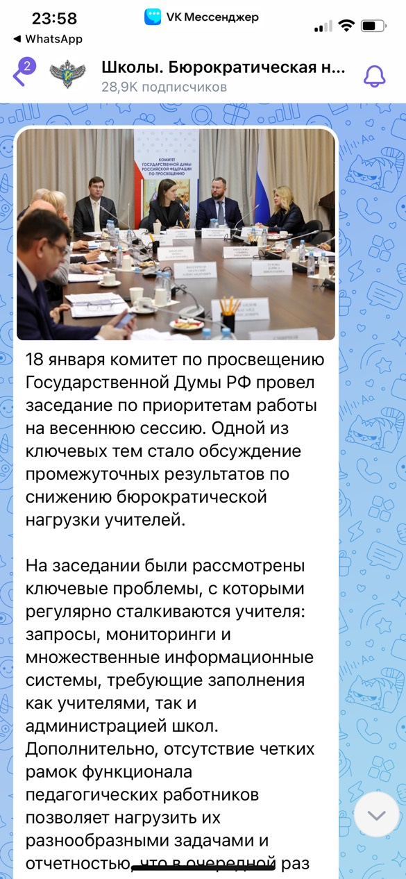
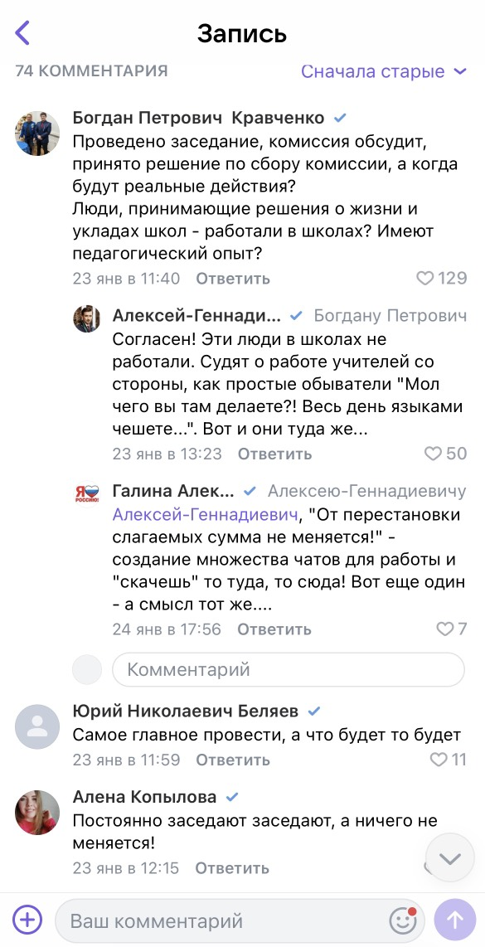
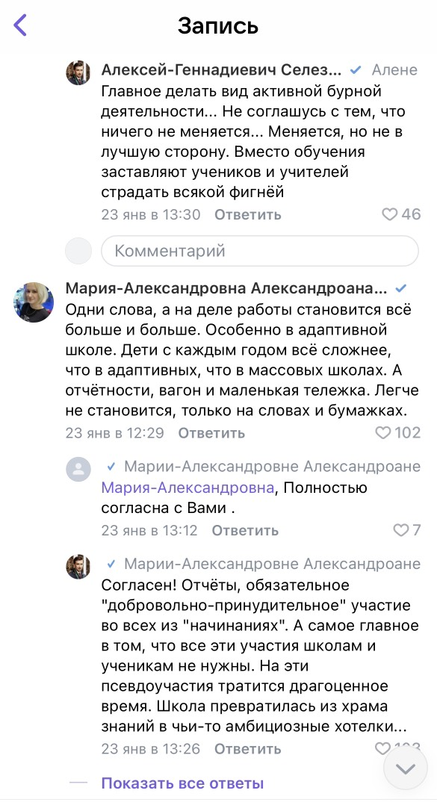
ИНФОРМАЦИОННЫЕ КАНАЛЫ В ВК СФЕРУМ

Slide 10
ЧАТ-БОТ СФЕРУМА – ПОМОЩНИК РОСОБРНАДЗОРА
Обращение
Банк Рособрнадзора
Сортировка по темам
Сортировка по регионам
Отправка в РОИВ
Контроль результата
Проблема не решена
Рособрнадзор
АНАЛИТИКА ОНЛАЙН
количество сообщений
содержание сообщений
удовлетворенность решением проблем
страна/регион/муниципалитет

